Slide 1
统一的流程透明平台 油气行业案例
Georg Simon
SVP Product Marketing
Software AG
October 2013

Slide 2
流程全面透明的需求
是否每个人都了解流程
我是否在做正确的事情，且没有风险？
是否项目满足业务需求？
是否所有相关人员都参与？
我是否有满足业务要求的正确的IT蓝图？
是否流程管控良好？

Slide 3
统一的流程透明平台
流程透明
流程风险管理
项目透明
对任何人和任何地方透明
实时流程透明
业务与IT透明

Slide 4
统一的流程透明平台
流程透明
流程风险管理
项目透明
对任何人和任何地方透明
实时流程透明
业务与IT透明

Slide 5




改善质量和流程透明度
使用ARIS BPA平台，可以在一个仓库中自动保持组织的企业目标及策略与质量管理系统（QMS）一致。QMS可以用组织结构、过程、流程与实施QMS的资源来表达。
通过改善透明度来提高工作质量
通过内控管理项目群来提高质量
更少的质量问题，更好的业务连续性
Notes:
To stay competitive, every business should be concerned about how fast it can adjust to business model changes and how fast its processes and its supporting application landscape can adapt. Considering a business as the sum of its individual business processes is the first step to become as agile as needed. Effective changes to business operations require determining the best way to change these processes. Business agility depends on process agility. Business processes can work as an agility layer between corporate strategy and IT when they are nurtured sufficiently. Business Process Analysis supports companies in adding such an agility/process layer. Using ARIS, a customer gains transparency of what his business does and so becomes as flexible and agile as it is needed to stay competitive.

Slide 6

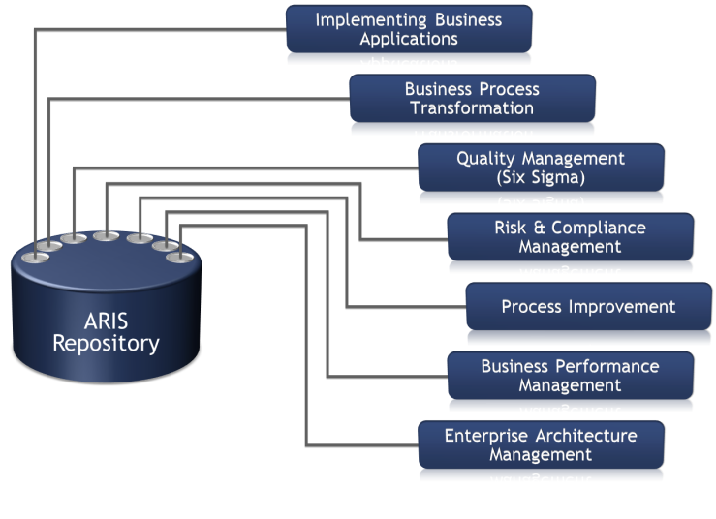
统一的信息资源中心
对所有工具使用单一信息来源
对业务信息使用基于方法的仓库
多语言的流程信息
几百名员工的同时访问
对模型和数据的一致性和重用性
企业流程信息的单一信任
没有误解的协作和报表
流程信息成为公司的资产
Notes:
1 slide per capability

Slide 7
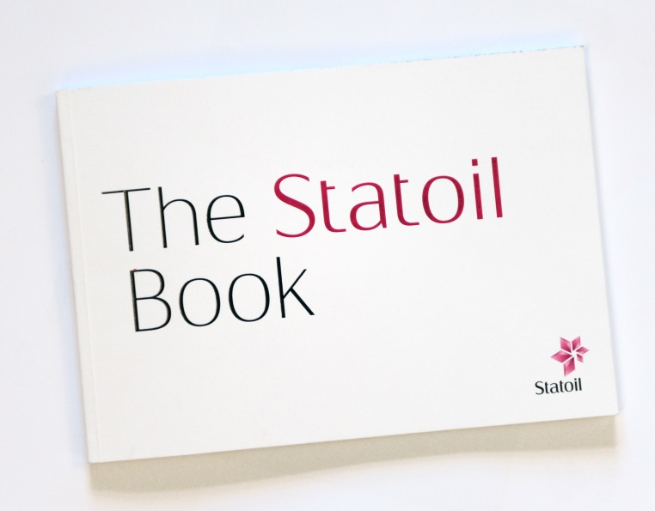

统一的公司管理系统
高性能的手册和自动导出
自动生成web页面
对特定用户视图，可以基于角色的访问
快读，灵活可靠的GRC信息发布
方便直观的流程模型视图
通过针对业务的表述来改善可接受性

Slide 8


统一的流程透明平台
流程透明
流程风险管理
项目透明
对任何人和任何地方透明
实时流程透明
业务与IT透明

Slide 9
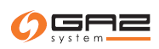
成功使用webMethods和ARIS的概述
挑战
解决方案
收益
波兰天然气输送的新挑战
即将到来的天然气市场自由化
公司由6个独立区域管道运营商 （RPO）组成
运营与IT系统的合并
开发信息交换系统
webMethods BPMS作为IES中的关键部分
使用ARIS进行流程描述
给所有参与者提供一致并实时的天然气传输量信息
在客户门户上发布整合并一致的信息
集中IT运营，减少大量的IT系统

Slide 10
webMethods与ARIS成功的客户证言
波兰天然气输送运营商GAZ-SYSTEM S.A.的IT总监Grzegorz Stępniak
“当IES平台上线后，我们将实际流程映射到使用ARIS工具维护的流程。我深信如果之前没有投入大量精力进行业务流程建模，SAP实施不会如此顺利”

Slide 11
成功实施webMethods和ARIS解决方案
解决方案
关键组件
公司接收准确的信息，客户通过web门户访问相同的信息
客户的规划决策可以顾及需求时间和技术限制
GAZ-SYSTEM S.A. 通过数据和系统集成来改善运营有效性
webMethods BPMS提供完全集成的一系列工具，使流程自动化，可管理化
ARIS Platform是企业对业务流程文档化，分析，标准化和改善的理想工具

Slide 12
成功实施webMethods和ARIS解决方案
解决方案
关键组件
对主要流程自动化，启动维护和管道扩展项目
自动跟踪流程完成时间
通过业务活动监控来设置标准完成时间，并测量偏差
webMethods BPMS提供完全集成的一系列工具，使流程自动化，可管理化
ARIS Platform是企业对业务流程文档化，分析，标准化和改善的理想工具

Slide 13
统一的流程透明平台
流程透明
流程风险管理
项目透明
对任何人和任何地方透明
实时流程透明
业务与IT透明

Slide 14




风险管理
通过识别风险来优化业务流程
定义正确的控制措施来降低风险，并执行有效的应对措施
领结方法论
评估风险的影响和发生频率
使用热图来分析风险状况
根据流程链来模拟风险事件
Şekerbank通过ARIS改善风险识别并减轻风险
通过Software AG，Vipnet极大的减少了财务风险
Openreach完全采用了风险和内控体系
Notes:
Risk Management
Protect your business from devastating risks
Risk management is a key reason to use our GRC platform. You need to be able to identify the risks of not meeting company objectives to avoid missing revenue and performance targets as well as incidents that create direct losses or legal problems.
Using our platform, you can:
- Optimize business processes by identifying risks within them
- Define the right controls to mitigate risks and install effective measures to reduce their consequences if they occur
- Create transparency by mapping risks to business processes—analyze WHAT can happen and with WHAT PROBABILITY to define risk impact
- Simplify with a common approach to control testing and risk assessment since all information is stored in a single repository
- Gain insight into ownership of risks and controls
- Use heat maps and bow tie methodology to visualize and analyze your risk status
- Simulate risk events along business-process chains to determine risk probabilities and damage distributions
Make decisions based on the facts with the intelligence you need on risk and controls. Get a better overview of your business.

Slide 15



建立信心
使用SAG的GRC平台可以关联风险及控制与流程，保持组织的企业目标和政策同步。通过验证的审计跟踪可以简化合规。我们的客户可以实现优化的质量测试,简化工作流程,降低管理开销。
每年减少250万欧元，投入产出比提高153 %
节省协同工作的成本，时间，提高测试效果
减少影响收入和利润的流程问题
Notes:
To stay competitive, every business should be concerned about how fast it can adjust to business model changes and how fast its processes and its supporting application landscape can adapt. Considering a business as the sum of its individual business processes is the first step to become as agile as needed. Effective changes to business operations require determining the best way to change these processes. Business agility depends on process agility. Business processes can work as an agility layer between corporate strategy and IT when they are nurtured sufficiently. Business Process Analysis supports companies in adding such an agility/process layer. Using ARIS, a customer gains transparency of what his business does and so becomes as flexible and agile as it is needed to stay competitive.

Slide 16
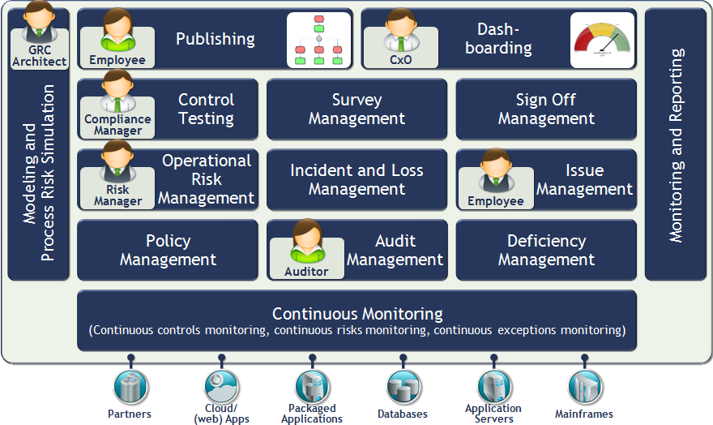

Slide 17
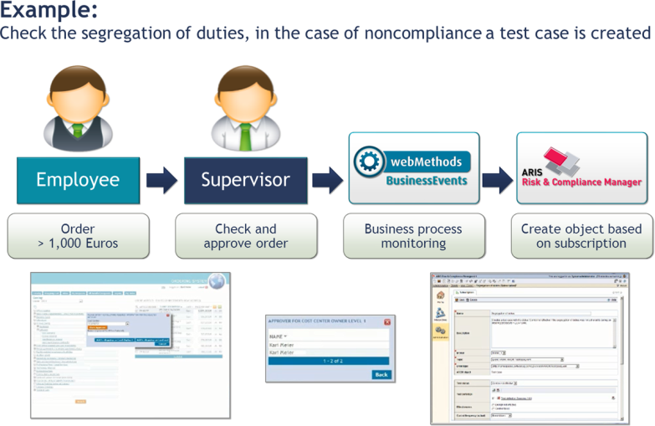
持续监控
将ARCM和webMethods中间件集成
将业务操作和GRC管理集成
通过实时响应来调查和防止GRC问题
通过连续控制监控（CCM）、连续风险监控（CRM）和连续例外监控（CEM）来实现GRC自动化
在每个单独流程上改善透明度
实时响应风险层次和控制例外
通过自动化任务来提高生产率

Slide 18

统一的流程透明平台
流程透明
流程风险管理
项目透明
对任何人和任何地方透明
实时流程透明
业务与IT透明

Slide 19
统一的流程透明平台
流程透明
流程风险管理
项目透明
对任何人和任何地方透明
实时流程透明
业务与IT透明

Slide 20




减少实施次数
加快投产和体现价值的时间
通过重用已有最佳实践流程来减少设计时间
通过统一仓库来协作的分享内容
简化员工的工具使用，及通用标准
通过流程门户相互沟通
通过流程重用性减少流程文档时间，减少整体成本
每个推广项目减少大约30%的时间
为SAP实施项目加快20 - 25 %

Slide 21
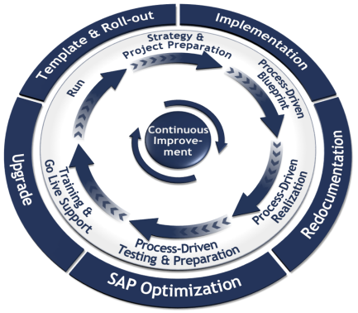

为大规模SAP项目提高透明度
业务流程蓝图
为SAP ERP和BI解决方案提供文档反向工程
通过ARIS和SAP Solution Manager双向交换流程信息
发现SAP企业服务，支持在SAP NetWeaver BPM的实施
强大的sAP解决方案技术能力和合作伙伴关系
对每个推广项目节省大约30%
为SAP项目减少流程文档化的时间和成本
SAP实施和测试

Slide 22
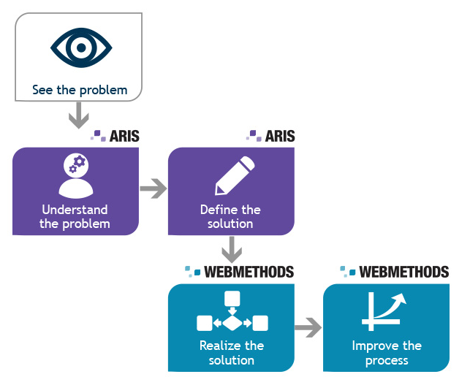
将解决方案架构、设计与实施对齐
实现项目透明性和一致性
改善业务与IT的协作
通过使用验证的方法论来到达可预测的结果
模型到执行

Slide 23


统一的流程透明平台
流程透明
流程风险管理
项目透明
对任何人和任何地方透明
实时流程透明
业务与IT透明

Slide 24
统一的流程透明平台
流程透明
流程风险管理
项目透明
对任何人和任何地方透明
实时流程透明
业务与IT透明

Slide 25




改善决策
能更好的了解当前情况
衡量企业成功
立刻生效
实现持续预测
发现异常行为
将错误率降低到1%
通过历史和实时的流程数据来智能分析与预测
主动告警可以第一时间处理问题
Notes:
Management cockpits to gain better insights and to provide situation awareness
Powerful process analysis and monitoring capabilities to measure corporate success
Real-time, holistic view on what is happening right now to act immediately
Combination of historical and real-time analysis to compute continuous forecasts or detect abnormal behavior
Find more information about this Business value on the Process Intelligence solution Microsite:
http://solutions.softwareag.com/en/Improve-decision-making/183827.html

Slide 26




实时流程透明性
更好的了解实时KPI驾驶舱
了解流程模式
发现缺陷
监控运行时流程
减少吞吐次数，提高ROI
平均减少20%的流程时间
将问题发现和解决的时间减少85%
Notes:
To stay competitive, every business should be concerned about how fast it can adjust to business model changes and how fast its processes and its supporting application landscape can adapt. Considering a business as the sum of its individual business processes is the first step to become as agile as needed. Effective changes to business operations require determining the best way to change these processes. Business agility depends on process agility. Business processes can work as an agility layer between corporate strategy and IT when they are nurtured sufficiently. Business Process Analysis supports companies in adding such an agility/process layer. Using ARIS, a customer gains transparency of what his business does and so becomes as flexible and agile as it is needed to stay competitive.

Slide 27
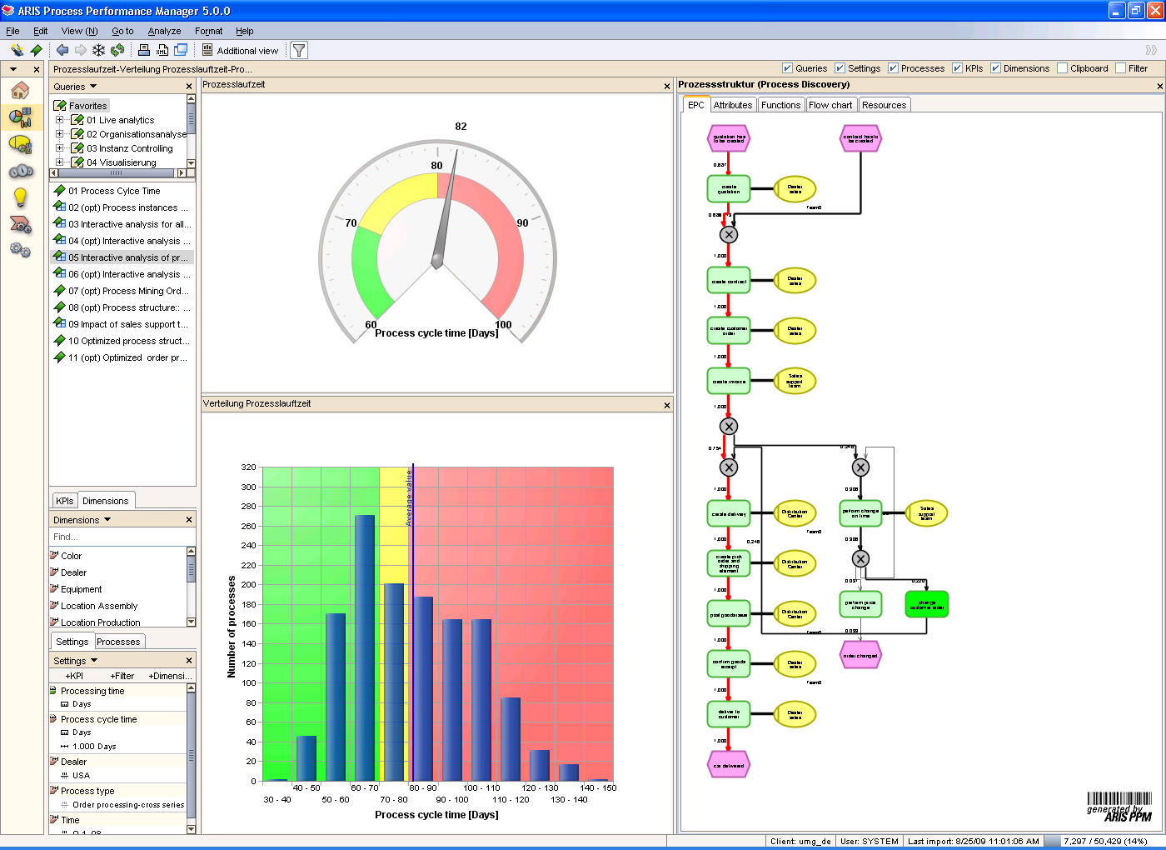
流程发现与流程挖掘
自动发现运营的业务流程
识别瓶颈，关键路径，出现比率，异常情况等
分析流程的历史KPI及维度
支持定义管理视图和报表
改善流程定义的透明度
同时对多种分析结果可视化
通过内存内技术提高性能
Notes:
1 slide per capability

Slide 28
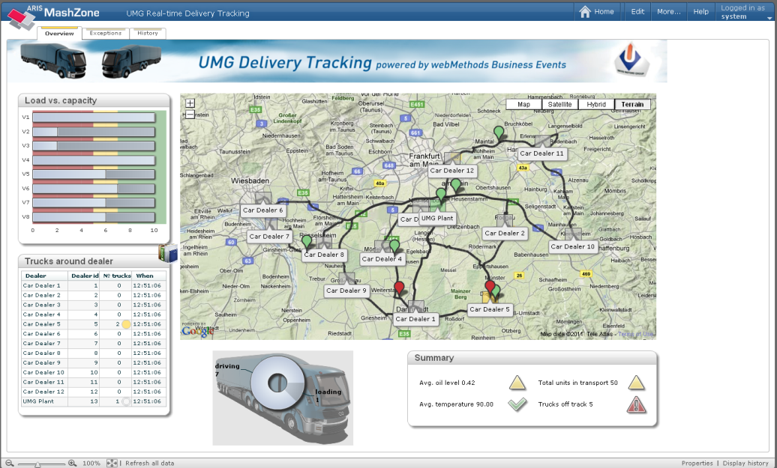
复杂事件处理
持续高吞吐量的事件处理
通过筛选成千上万的实时事件来发现
在事件流中的特定模式
在不同事件流中的特定模式
缺少的事件
SQL程序语言很容易理解
做出更快和更好的决策
对变化环境的及时响应
加快新应用的解决方案时间

Slide 29


统一的流程透明平台
流程透明
流程风险管理
项目透明
实时流程透明
对任何人和任何地方透明
业务与IT透明

Slide 30
成功使用webMethods的概述
挑战
解决方案
收益
通过3.5万公里的管道为超过七百万用户安全的输送天然气
对天然气紧急情况需要提高可靠的处理
大量视图来处理每年12.5万起紧急情况
对每个紧急问题，从问题出现开始实时监控准确的流程
检查发生的流程瓶颈，提高响应速度，测量KPI来改善绩效
能快速响应对紧急电话
确保每个紧急电话的公共安全
持续绩效改进，通过驾驶舱和KPI更好的找到并预防问题

Slide 31
成功使用webMethods的客户引言
英国配气网络公司的IT经理Christopher John
“我们现在对执行速度慢的工单能够做出更加快速的响应。 我们能够比客户更早发现速度慢的或是延迟的工单。”

Slide 32
成功使用webMethods的解决方案
解决方案
关键组件
创建、注册工单，并分配地区和资源
通过这个过程,业务活动是一种检测流，通过设置不同的SLA确保在可接受的时间范围内事件通过
不是寻找错误，寻找错误需要通过系统实现
目前可以监控具体的KPI：
收到紧急任务的时间
处理任务的时间
将一个任务分配给一个区域的时间
目前可以看到瓶颈，因此可以识别出潜在的系统问题

Slide 33
成功使用webMethods的解决方案
解决方案
关键组件
webMethods BAM软件提供实时的流程监控，可以持续优化绩效
webMethods Broker提供高速高效的消息中枢
webMethods Integration Server帮助客户可视化的观察数据进出任何系统，包括SAP
Using webMethods for Optimize, WWU can drill down to analyze events and overlay KPIs for an even more complete view of its handling of emergency calls. This helps WWU make the best, most accurate decis-ions to improve safety and performance.

Slide 34
统一的流程透明平台
流程透明
流程风险管理
项目透明
对任何人和任何地方透明
实时流程透明
业务与IT透明

Slide 35

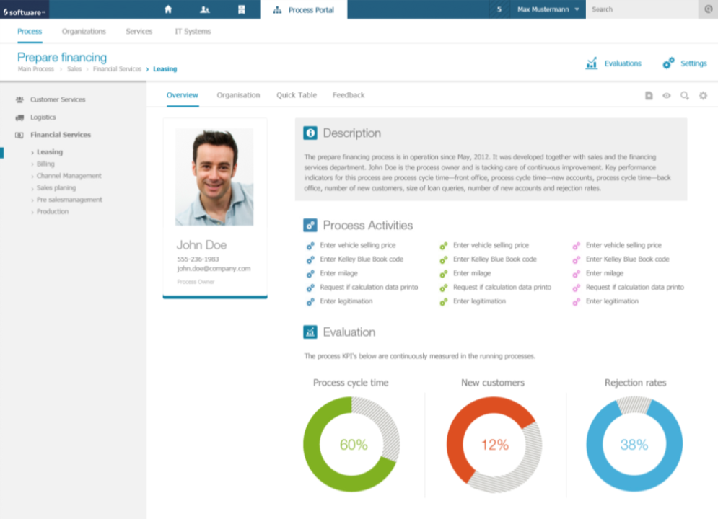
流程的最佳用户实践
可wiki类似，可以在相同环境内设计和查看流程
信息包括
定义
批准
责任人
使用情况
Notes:
1 slide per capability

Slide 36
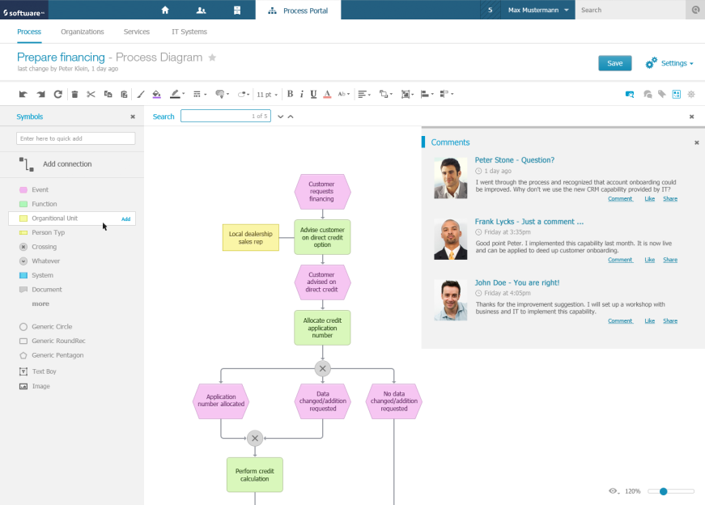
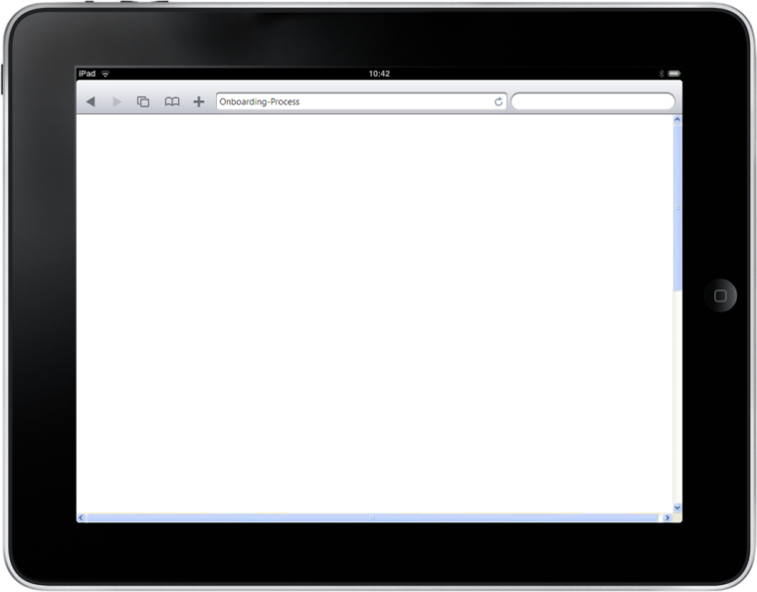
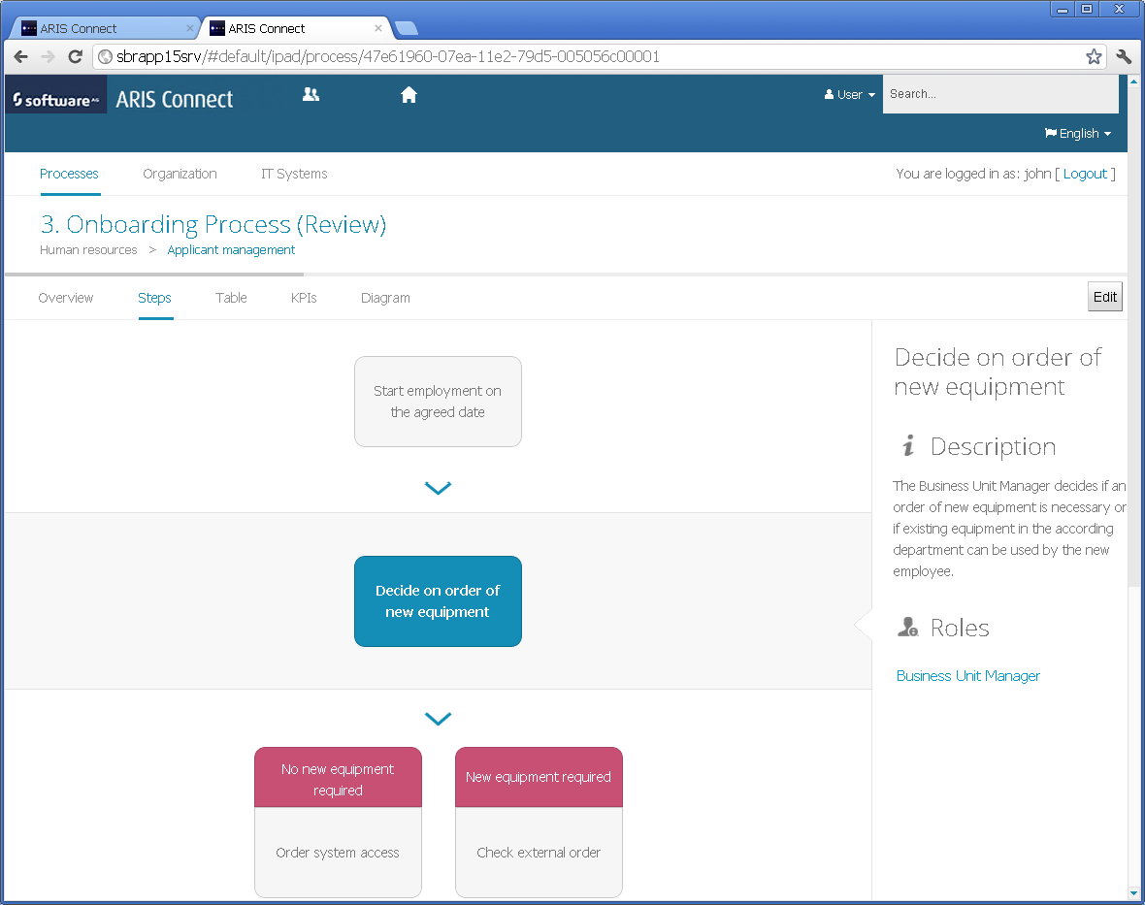
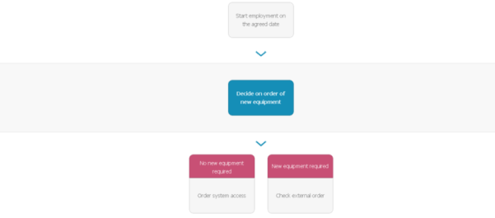
人员协作
社会协作改善了沟通、联系的方法
集中了群众的智慧
提供移动用户群

Slide 37
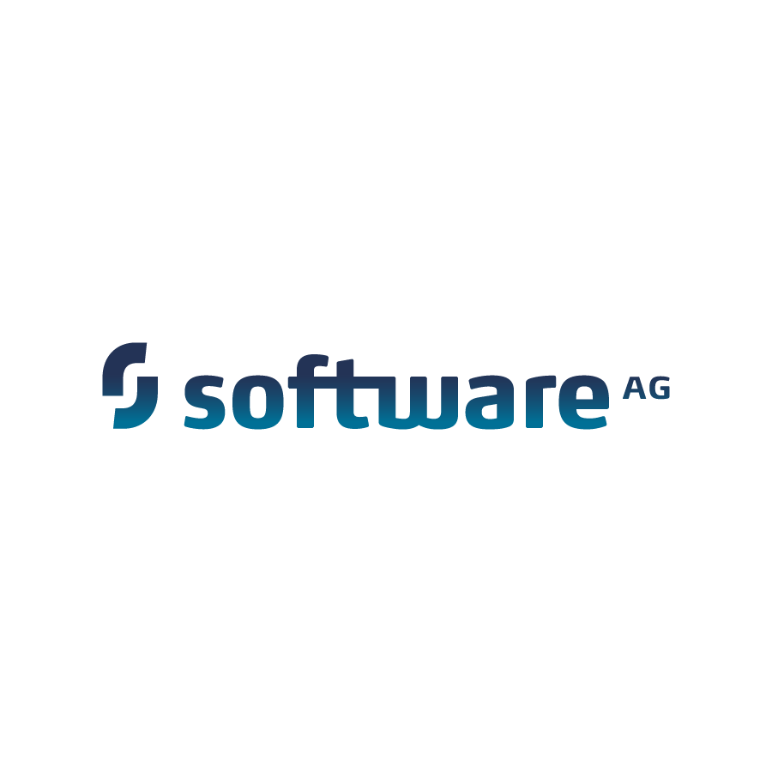


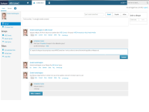



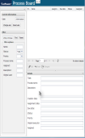


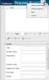

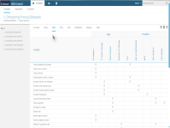

ARIS Connect可以完全利用移动设备的价值
第三方伙伴
ARIS Connect
消费者和协作者
门户
平板
App
协作
ARIS移动基础平台
App
审批者
智能手机和平板
流程治理
App
获取
设计和构建者
平板

Slide 38
统一的流程透明平台
流程透明
流程风险管理
项目透明
对任何人和任何地方透明
实时流程透明
业务与IT透明

Slide 39
统一的流程透明平台
流程透明
流程风险管理
项目透明
对任何人和任何地方透明
实时流程透明
业务与IT透明

Slide 40




实现IT透明度
改善IT蓝图的透明度，将IT战略与业务操作相集成
消除信息管理的短板，简述冗余的数据存储
确保IT蓝图的文档一致性
改善效率
业务与IT的共同语言
优化集团的核心流程
Notes:
The strategic orientation of the application system landscape, the associated coordination and standardization, and the control of IT budgets based on it require that the entire IT landscape be highly transparent. It is just that, however, that causes most IT organizations to face major challenges, because IT at many companies is experiencing uncontrolled growth. Over the years, various—often complicated—IT infrastructures for hardware and software have been created with numerous interfaces and differences in systems. Mergers and acquisitions have contributed to the complexity as well. Especially in large-scale enterprises, the organizational separation of IT along similar lines as various supported business areas is a factor. The resulting heterogeneous information management, the often redundant data storage, and the lack of transparency between IT strategy and operations throw a monkey wrench into the works of an IT organization.
Enterprise Architecture Management provides the tools and methodologies to drive and improve the transparency of IT and its integration with the business. Transparency is the foundation of a successful Enterprise Architecture and, at the same time, the biggest challenge.

Slide 41


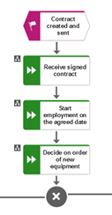
构建集成的解决方案
新企业架构管理系统
业务流程分析
治理风险与合规
企业架构
集成的IT组合管理
IT规划
业务与IT卓越

Slide 42

统一的流程透明平台
流程透明
流程风险管理
项目透明
对任何人和任何地方透明
业务与IT透明
实时流程透明

Slide 43
成功的ARIS咨询服务概述
调整
解决方案
收益
透明性和清晰性确保IT蓝图能有效的支撑业务流程
改善IT绩效
清晰的了解负责的流程与IT蓝图
创建一个整体的企业架构管理解决方案
通过映射现有IT蓝图，Linde集团为支撑最低成本的业务提供了变更的全景视图
协调业务和IT需求
标准化并使用已有的能力和服务
了解现有的IT能力，流程与责任
成本优化

Slide 44
成功的ARIS咨询服务客户引言
Linde集团企业服务部门应用架构负责人Thomas Steinich
“通过ARIS，企业架构管理已经使我们能够始终如一地建立IT系统。它从流程和应用到技术提供了透明性。”

Slide 45
成功的使用ARIS咨询服务
解决方案
关键组件
更好地理解流程，角色和岗位职责的整合，同时标准化应用的IT基础架构
深度洞察应用组合
提供对于现有企业架构的不同视角，例如：业务流程，应用，数据和企业使用的不同技术和IT基础架构
IDS Scheer 咨询
全面集成的企业架构管理解决方案，该方案结合了业界领先的ARIS平台与经过验证的方法论，最佳实践和经过认证的顾问的专业经验

Slide 46
成功的使用ARIS咨询服务的收益
业务收益
IT收益
财务报表相关的内部控制目前已经存储在统一的数据库，体现在流程，控制，并且形成测试计划
持续降低财务风险
提升文档质量
提升了识别和更正流程缺陷的能力
关联的和高效的内部控制系统
显著精简的流程和更加有效地控制措施

